Slide 1
КОНФЛИКТОТ И НЕГОВО РЕШАВАЊЕ

Slide 2
Кој збор ве асоцира на конфликт?
Моето добро однесување | Моето лошо однесување

Slide 3
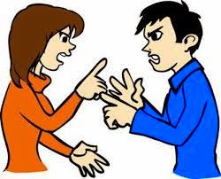
Зборот конфликт означува:
СУДИР
БОРБА
РАСПРАВИЈА
ПРИМЕНА НА СИЛА
НАСИЛСТВО

Slide 4
ЗА ДА СЕ ИМА КОНФЛИКТ ПОТРЕБНИ СЕ МИНИМУМ ДВАЈЦА
ДВЕТЕ СТРАНИ ИМААТ СПРОТИВСТАВЕНИ МИСЛЕЊА.
ТИЕ СО СВОЕТО ОДНЕСУВАЊЕ ВЛИЈААТ ВРЗ КОНФЛИКТНАТА СИТУАЦИЈА
ДОКОЛКУ НЕ СЕ РЕШИ КОНФЛИКТОТ СЕ НАРУШУВААТ ДОБРИТЕ ОДНОСИ МЕЃУ ЛУЃЕТО

Slide 5
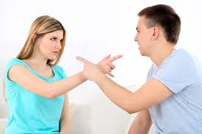
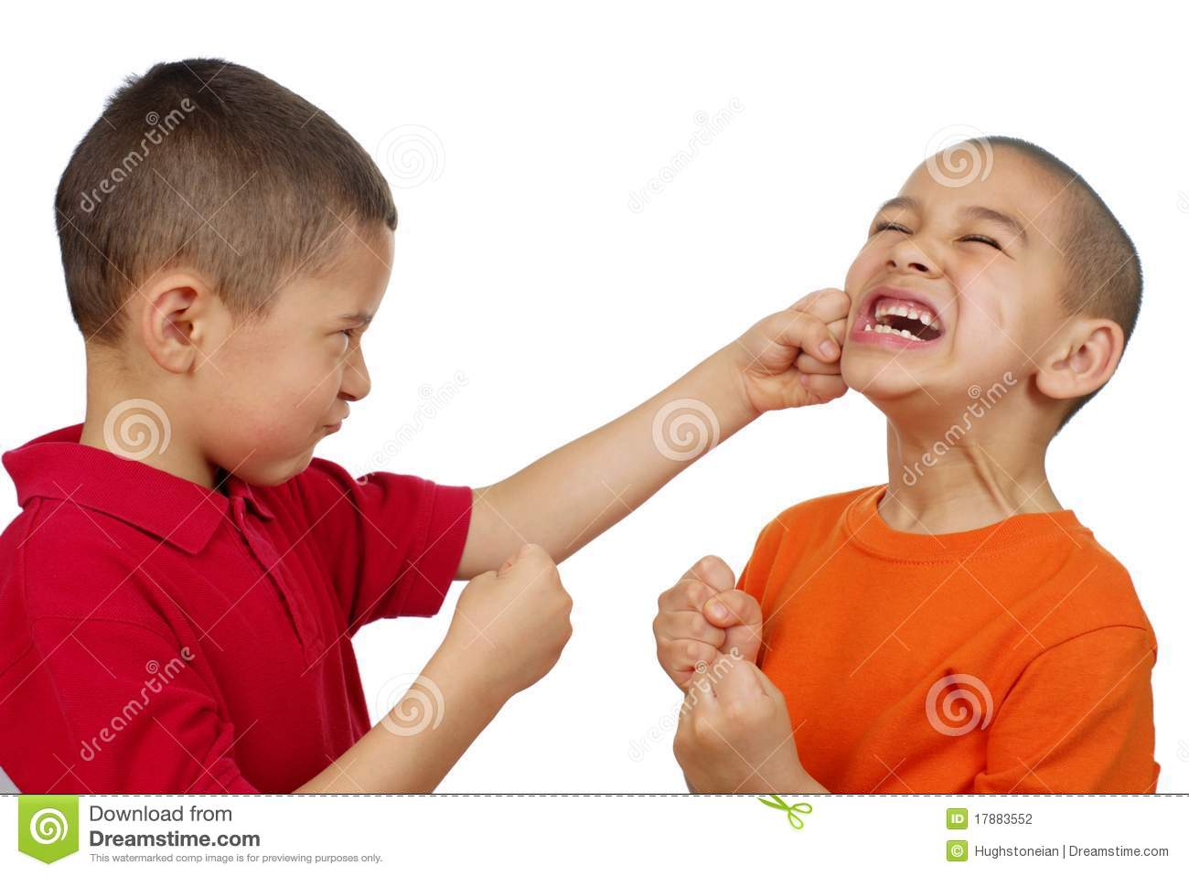
ПОСТОИ:
ВЕРБАЛЕН КОНФЛИКТ
КОНФЛИКТ СО ПРИМЕНА НА СИЛА

Slide 6
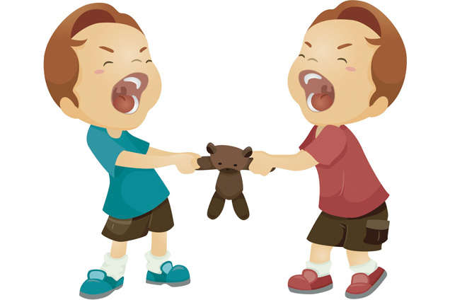
Двете страни имаат заеднички интерес

Slide 7
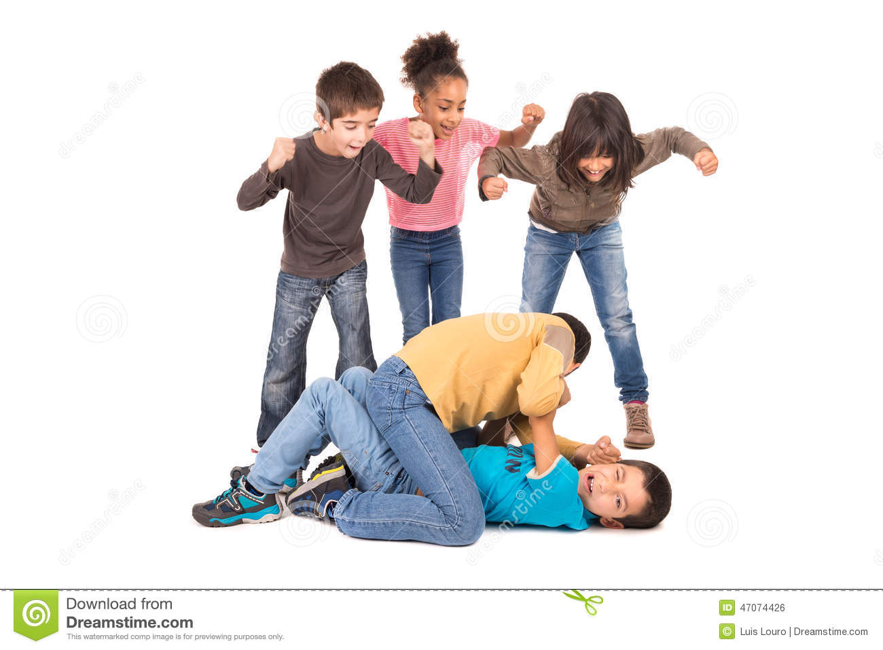
Влијание на групата врз конфликтот

Slide 8
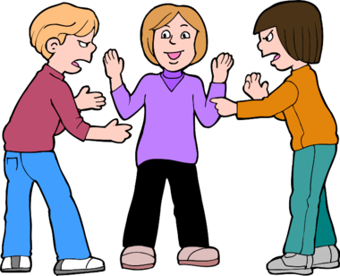
Разрешување на конфликтот

Slide 9
Методи за разрешување на конфликтот
ПОМИРУВАЊЕ
ТОЛЕРАНЦИЈА

Slide 10
ТОЛЕРАНЦИЈА ЗНАЧИ:
ТРПЕЛИВОСТ, ПОЧИТУВАЊЕ НА РАЗЛИЧНОСТИТЕ МЕЃУ ЛУЃЕТО
ТРЕБА ДА НАУЧИМЕ ДА СЕ СПРАВУВАМЕ СО КОНФЛИКТИТЕ И ДА ТЕЖНЕЕМЕ КОН НИВНО РЕШАВАЊЕ ПРЕКУ РАЗГОВОР

